Slide 1
Tarkvara tehnika ja standardid
Testimine
Harjutus 5.

Slide 2
Ajalugu
1981 NEC (Nippon Electric Corporation) Jaapani ettevõtte, mis toodab elektroonikat, arvuteid ja telekommunikatsiooni soovis, et arendajad ja projektijuhid õpiksid teiste vigadest. NEC kirjutas valmis raamatu, kus olid esitatud vead ja nende lahendused.

Slide 3
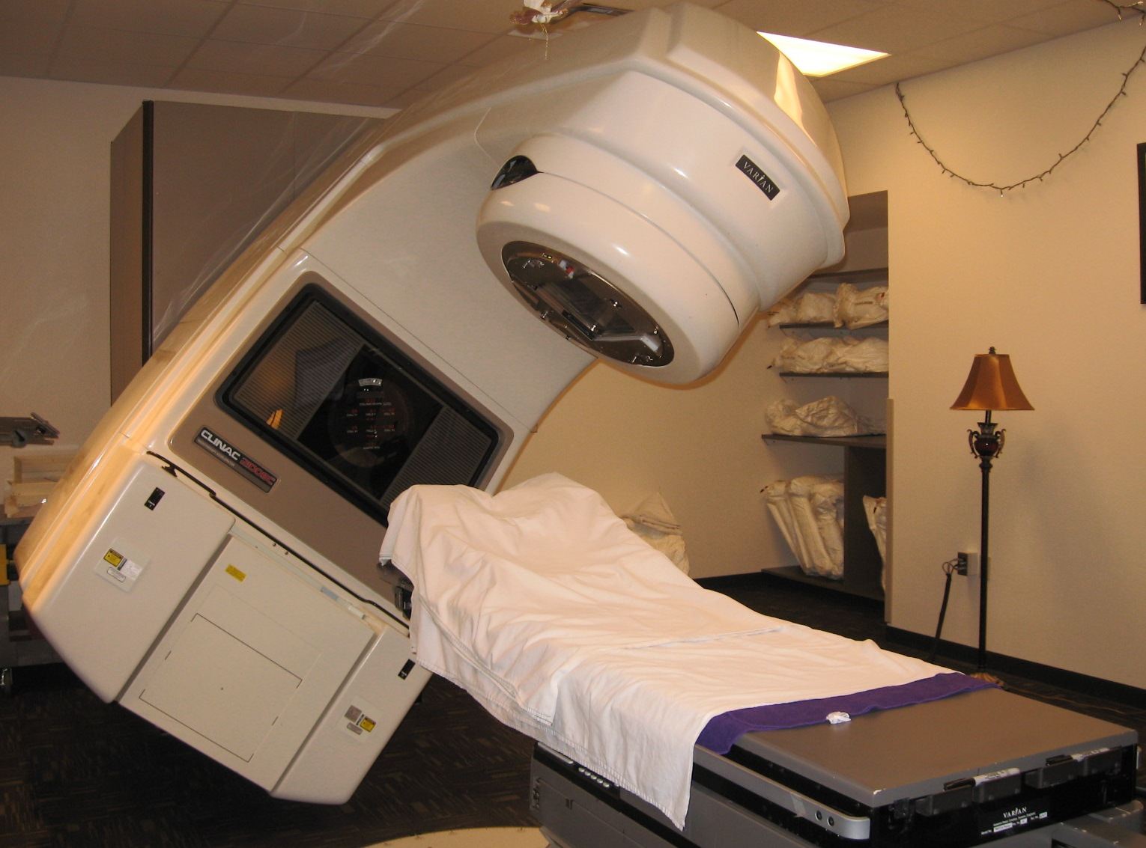
Therac-25 - 1982 aastal
6 surmajuhtumit kiirituse üledoosist
Kõige suurem bugi arvuti kasutamisel

Slide 4
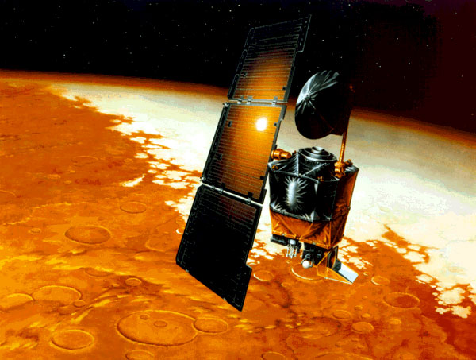
Mars Climate Orbiter - 08.09.1999 aastal
Ameerikas ja Inglismaal on erinev mõõtühikute süsteem

Slide 5
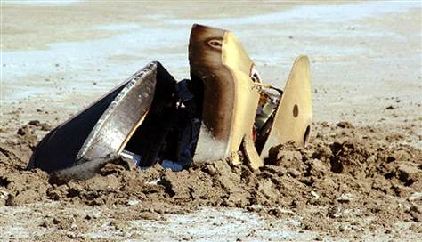
Genesis Space Capsule
2001 oli ära saadetud 2004 põrkas kokku maapinnaga. Miks?
Aeglustusandurid, kiirendusmõõturid - kõik olid paigaldatud tagurpidi. Autopiloot ei saanud aru, et ta oli tabanud atmosfäär ja tema ette jõudis maapind

Slide 6
Riskid
Ebasoodne olukord tootmis-, äri- või muus tegevuses. Ebasoodne olukord on siis:
  Jäänud saatmata tulu või kasumi
  Kahjum
  Tulemuste puudus
  Sündmus, mis võib põhjustada kahjumi või saatmata jäänud tulu tulevikus

Slide 7
Riskid üldiselt on:
Tehnoloogilised ohud
Looduslikud ohud
Segatud ohud
Poliitilised riskid
Sotsiaalsed riskid
Keskkonna riskid
Kaubanduslikud riskid
Riskid seotud töötaja kompetentsusega

Slide 8
Interneti pood
Vale ettekujundus, et teie olete üksinda turul
Tehnilised rikked
Kohaletoimetamise tõrge
Kas teie tarnija on kompetentne
Tootel puudub kirjeldus
Maksmine teise kontole
Maksmine ebaõnnestus

Slide 9
Interneti pood
Tooted pole inimestele vajalikud
Süsteem ei ole turvaline – keegi saab muuta toote hindu või maksmist suunata oma kontole
Ei ava mõnedes browserites
Toote otsing ei tööta korrektselt
Keeruline loogika
Ülekoormusega probleemid
Aeglane

Slide 10
airbaltic.com
Maksmisega riskid
Otsinguga riskid
Süsteemi töökiirus
Süsteemi töökindlus
Õige informatsioon lennu ja kohtade kohta
Keeruline süsteemi loogika
Ei saa pileteid broneerida
Kampaania korral valed hinnad

Slide 11
Google.com

Slide 12
e-mail

Slide 13
ois.ttu.ee

Slide 14
Ülesanne
Jagage gruppideks 2-3 inimest
Võtke oma projekt, võib ka mitu. Pange riskid kirja
Esita klassile
Klass kommenteerib ja paneb endale kirja, mille peale ise pole tulnud

Slide 15
Ülesanne 2
Kirja pandud tudengi poolt valitud süsteemi kohta riskid
Panna kirja 10. riskipõhilist vastuvõtuteste

